Slide 1
基于数据挖掘的实践任务教学平台
学校名称：南京理工大学
参赛类别：软件应用与开发-web 应用与开发
参赛人：刘祥德 马腾 刘鑫容
指导老师：徐建

Slide 2
01
设计背景
^{目录}
02
系统架构设计
^{CONTENT}
03
技术路线
04
设计创新点

Slide 3
Part 1
设计背景

Slide 4
设计背景
近年来，数据挖掘引起了信息产业界的极大关注，每时每刻产生的海量数据存在极具价值的分析发掘潜能。
流行
现状
随着大数据时代的强势来袭，许多高校已经陆续对数据挖掘进行探索。但数据挖掘包含的复杂过程为高校开展教学带来了很大的难度。
教育
现状

Slide 5
设计背景
本系统意在提供一个为老师、学生提供一个实践教学平台，通过平台实现教与学的结合，师生通过平台进行互动交流，帮助教学任务的较好完成。
平台
目的
本系统的服务器端基于Java平台采取一系列流行的开源类库、框架、技术，前端使用渐进式的JS库，使平台形成了良好的技术生态，可以满足高校对强大后台服务支撑与表现层友好交互的需求。
平台
支撑

Slide 6
Part 2
系统架构设计

Slide 7
REST设计风格
REST即表述性状态传递是一种软件架构风格，它是一种针对网络应用的设计和开发方式，可以降低开发的复杂性，提高系统的可伸缩性。
01
REST
设计风格
目前在三种主流的Web服务实现方案中，因为REST模式的Web服务更加简洁，越来越多的web服务开始采用REST风格设计和实现。
02
依照 Restful的设计原则，一切 Web 资源都以URI的方式进行统一的描述和访问，这也方便用户和开发者通过系统检索、获取资源数据。
03

Slide 8
CRUD方法
在 Restful 系统中，服务器利用URI暴露资源，客户端使用四个 HTTP 谓词来访问资源，因此需要显式地使用CRUD方法。
若要在服务器上创建资源，应该使用 POST 方法。
01
02
若要更改资源状态或对其进行更新，应该使用 PUT 方法。
若要检索某个资源，应该使用 GET 方法。
03
04
若要删除某个资源，应该使用 DELETE 方法。

Slide 9
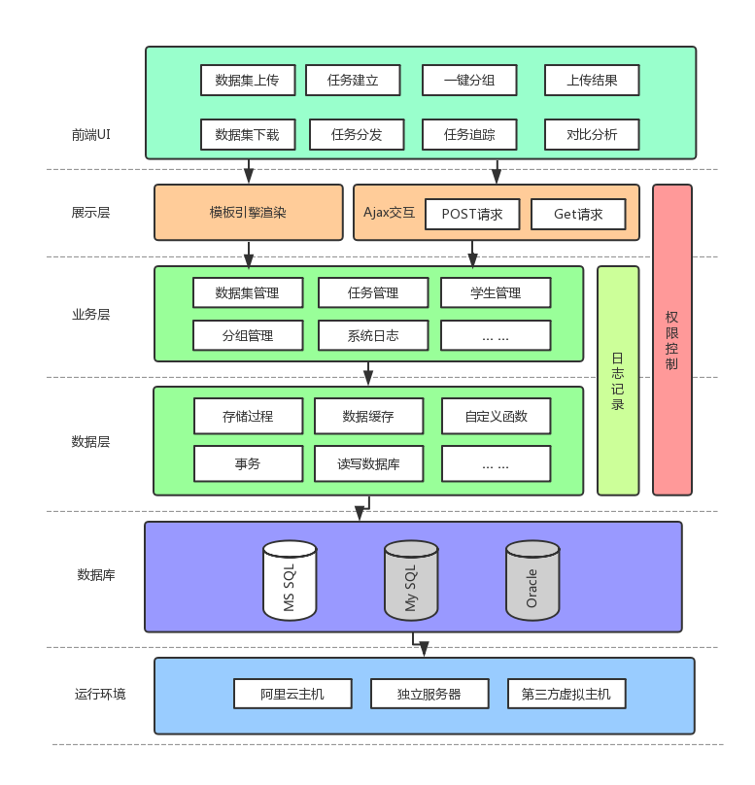
总体系统架构
1
展示层负责整个系统的友好UI的渲染
2
业务层负责执行任务、学生等角色的业务逻辑
3
数据层则负责处理最底层的数据库增添查删操作

Slide 10
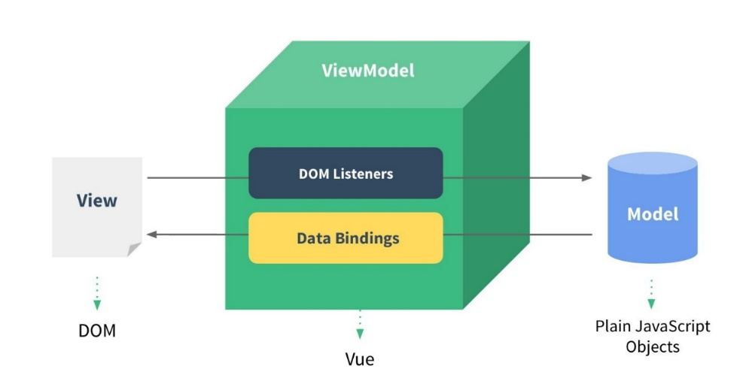
前端架构
Model层
1
Model 层代表数据模型，也可以定义数据修改和操作的业务逻辑。
2
View层
View层负责将数据模型转化成UI 展现出来，负责展示数据。
3
ViewModel层
ViewModel用依赖跟踪和声明式绑定连接视图和数据模型。

Slide 11
服务器架构
1
控制层按照Rest风格规则构建微服务
Restful风格：
在 Restful系统中，服务器利用统一资源定位符暴露资源，客户端使用四个 HTTP谓词来访问资源。
服务器
架构
2
服务网关负责分发每个HTTP请求到对应的服务层
3
服务层响应HTTP请求，执行业务逻辑，返回对应的服务器资源

Slide 12
Part 3
技术路线

Slide 13
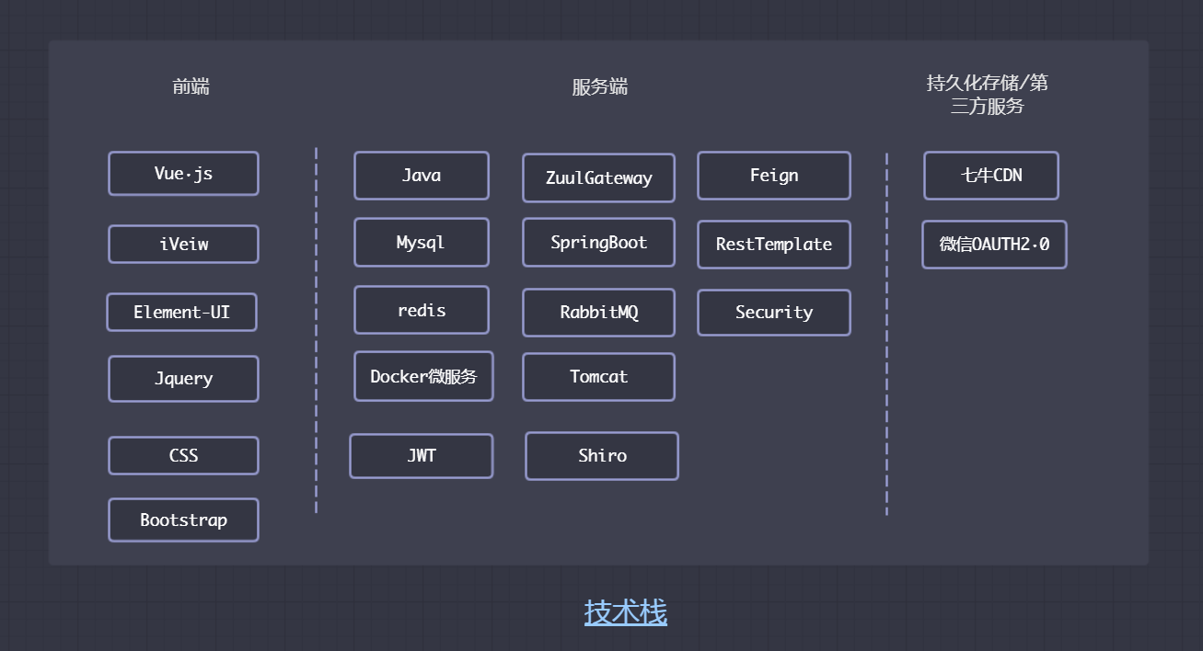
技术路线
服务端使用SpringCloud技术栈实现微服务架构
1
前端基于vue.js生态打造流畅友好的用户界面
2
所有服务部署到Docker，可支持集群拓展，增强平台的服务能力
3

Slide 14
Part 4
设计创新点

Slide 15
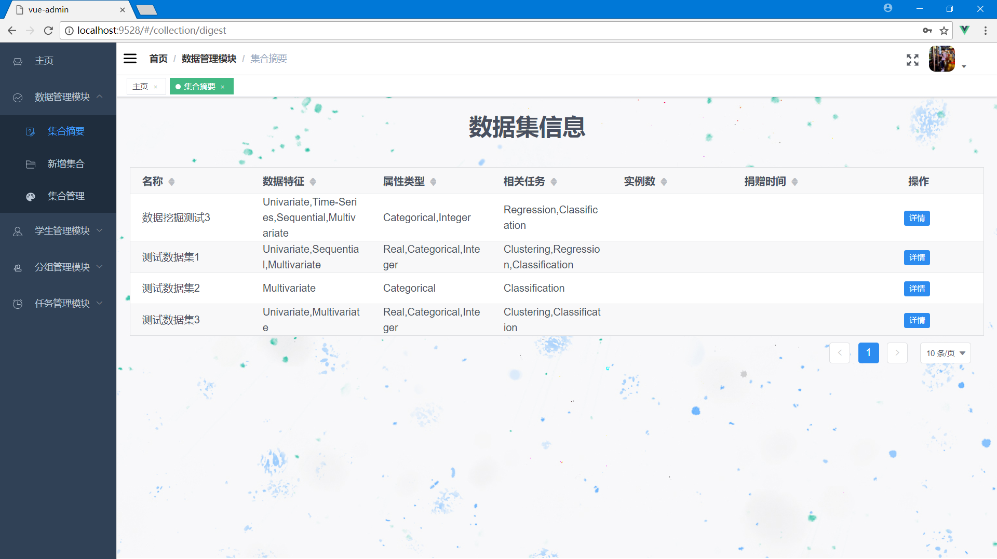
数据挖掘仓库UCI的数据集集成

Slide 16
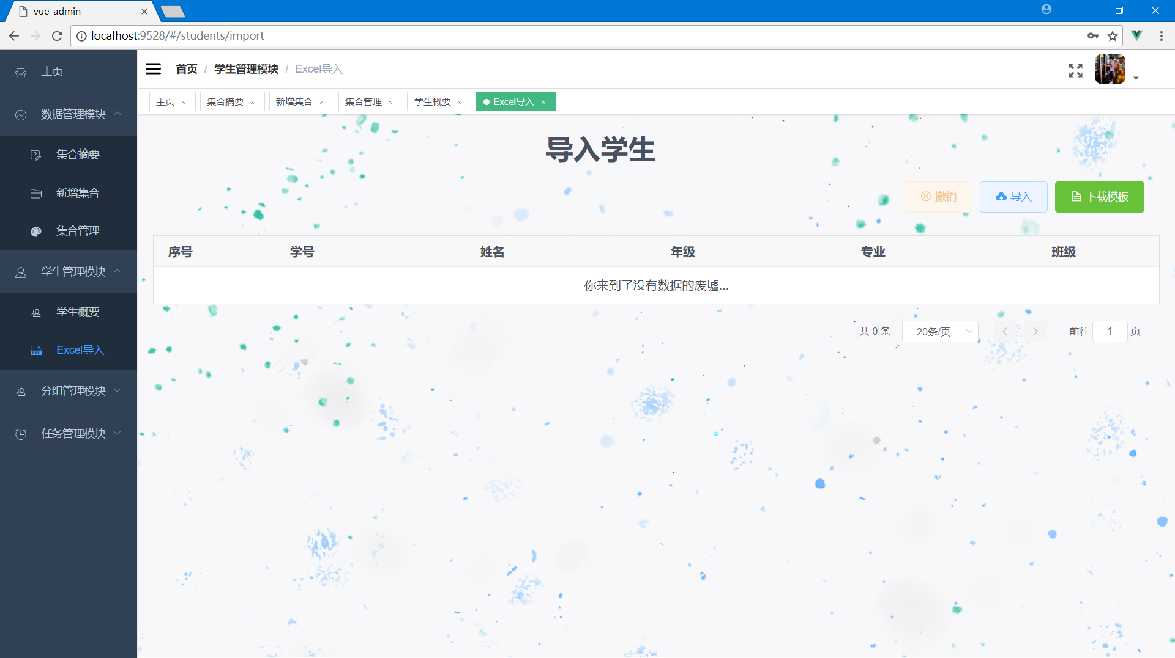
学生信息Excel一键导入

Slide 17
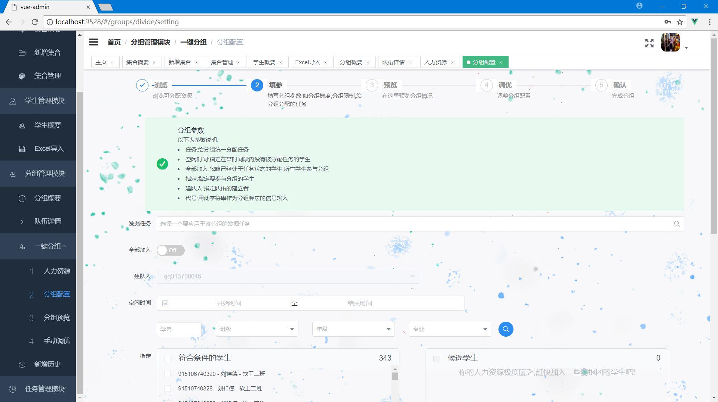
一键分组

Slide 18
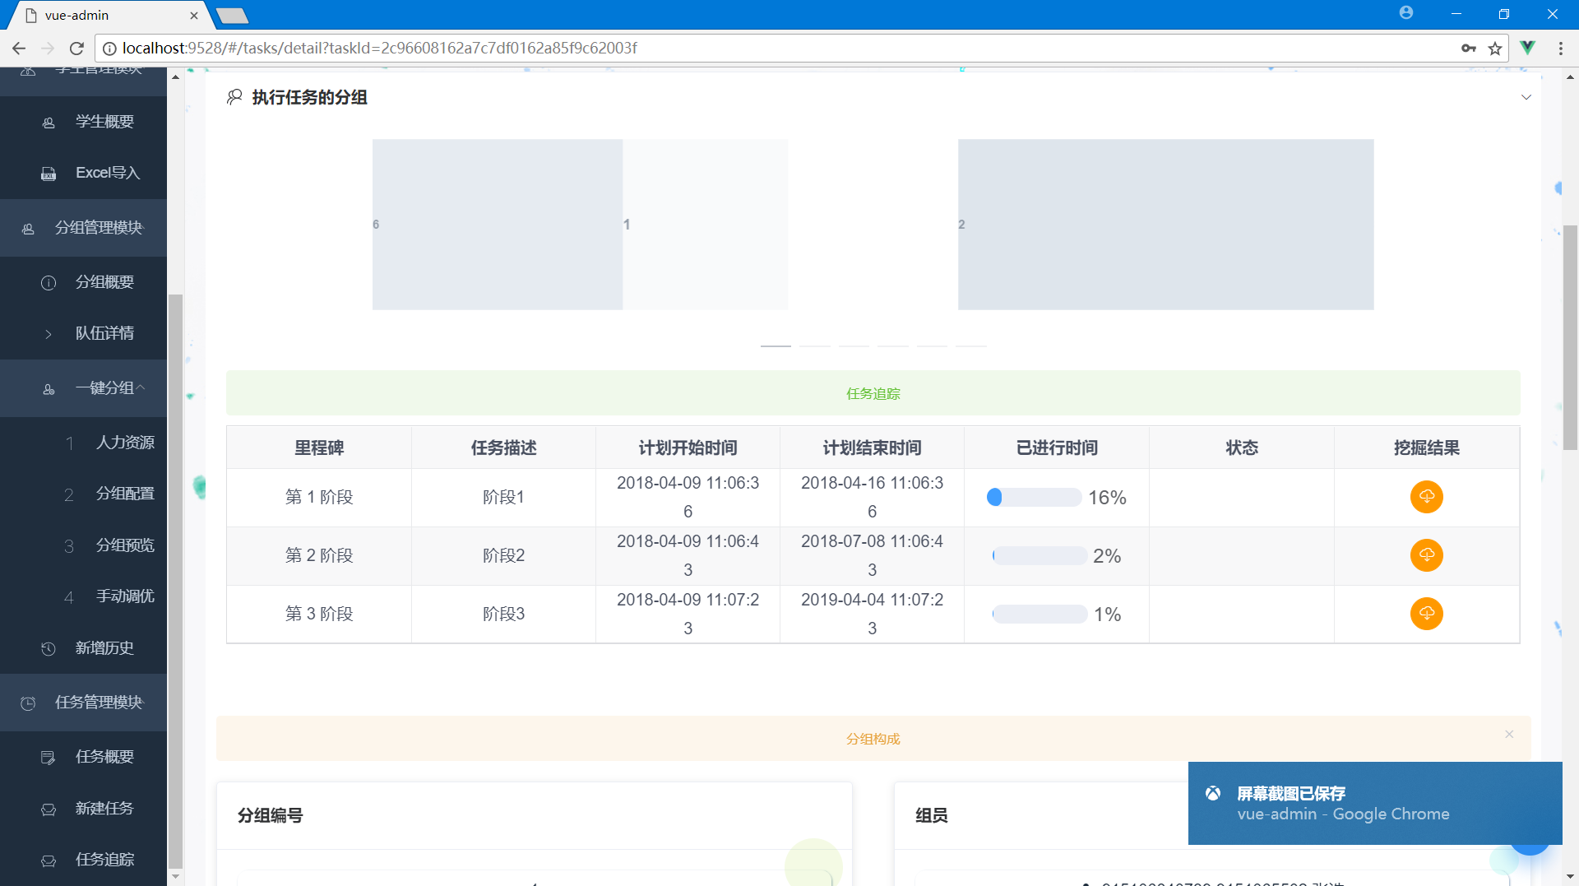
任务追踪分析

Slide 19
谢
聆
听
谢
学校名称：南京理工大学
参赛类别：软件应用与开发-web 应用与开发
参赛人：刘祥德 马腾 刘鑫容
指导老师：徐建

